Slide 1
Проектная деятельность
Проекты ГБСУ АО «Каргопольский СРЦН», реализованные в 2019 году

Slide 2
872 044,40 руб.
Общая сумма грантов, полученных сотрудниками Каргопольского СРЦН в 2019 году

Slide 3
«Второе дыхание»
Цель проекта: Просвещение жителей Каргопольского района Архангельской области о XXIX Всемирной зимней универсиаде 2019 года в г. Красноярске, популяризация здорового образа жизни и зимних видов спорта среди подростков и молодежи.
Мероприятия:
1. Информационная кампания, посвященная XXIX Всемирной зимней универсиаде 2019 года в г. Красноярске, среди жителей города Каргополя и Каргопольского района Архангельской области.
2. Районные лыжные соревнования среди обучающихся образовательных организаций города Каргополя и Каргопольского района.
3. Межрайонная зимняя игра на местности «Гонки четырех» для воспитанников социальных учреждений Архангельской области.

Slide 4
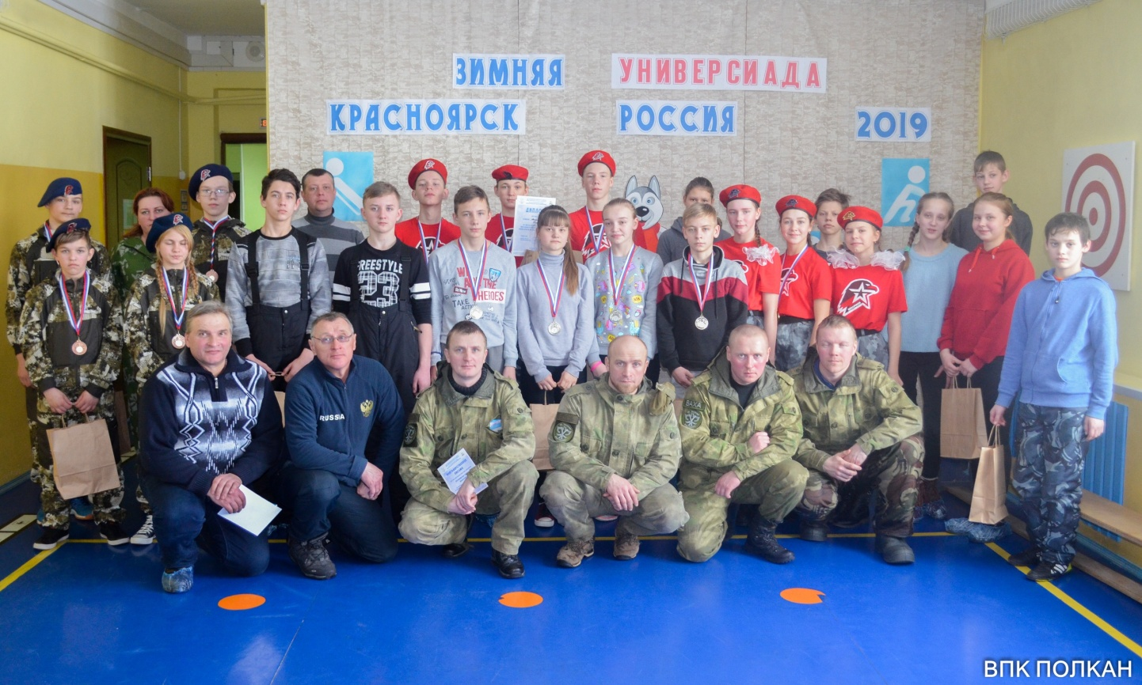
«Второе дыхание»
Сумма гранта: 59 500 руб.
Источник: Автономную некоммерческую организацию «Исполнительная Дирекция XXIX Всемирной зимней Универсиады 2019 года в г. Красноярске».

Slide 5
Инклюзивный спортивный мини-комплекс «Вертикаль»
Цель проекта: Организация досуга и активного отдыха подростков и молодежи с ограниченными возможностями здоровья совместно с их здоровыми сверстниками, проживающих на территории Каргопольского района Архангельской области.
Мероприятия:
1. Создан мини-спорткомплекс "Вертикаль".
2. Проведены инклюзивные спортивные мероприятия, праздники и соревнования.
3. Проведены инклюзивный спортивный фестиваль "Выше радуги».

Slide 6
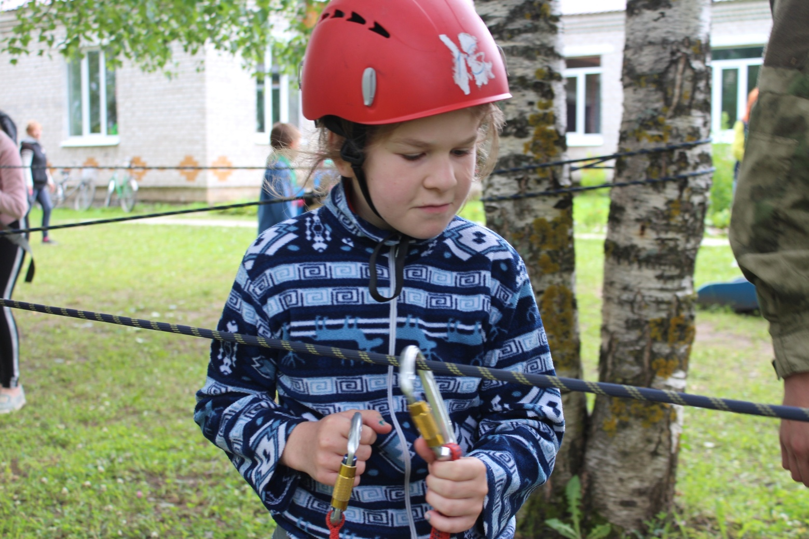
Инклюзивный спортивный мини-комплекс «Вертикаль»
Сумма гранта: 481 656,00 руб.
Источник: Фонд Президентских грантов.

Slide 7
«На семи ветрах»
Цель проекта: Работа с подростками по изучению биографий каргопольцев-героев Великой Отечественной войны, чьи имена носят улицы и парки г. Каргополя.
Мероприятия:
1. Патриотический сбор для детей и подростков «На семи ветрах».
2. Информационная акция для жителей города «Герои-каргопольцы».
3. Акция «Улица героя», в ходе которой на домах улиц, носящих имена героев Великой Отечественной войны, установлены таблички с информацией об этих людях.

Slide 8
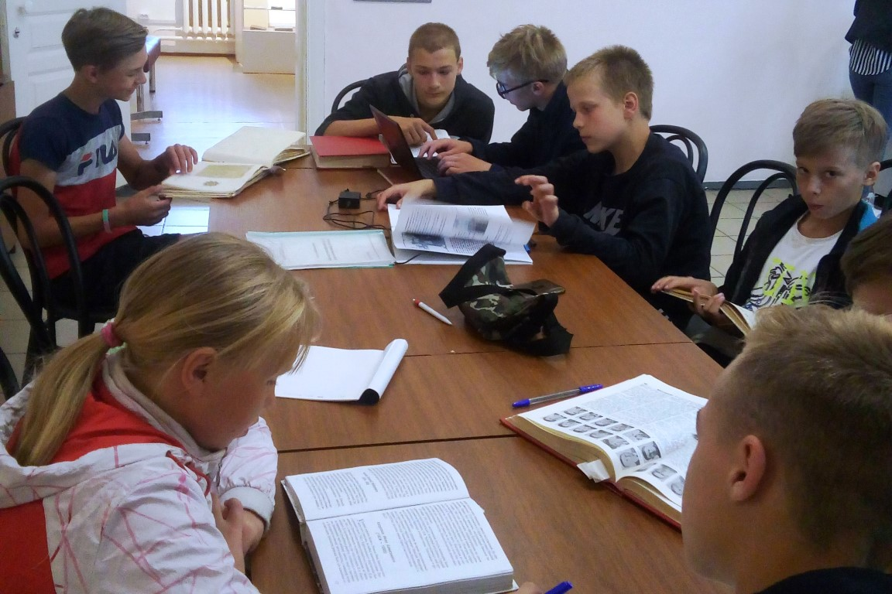
«На семи ветрах»
Сумма гранта: 31 000 руб.
Источник: Районный конкурс проектов «Малая культурная мозаика- 2019».

Slide 9
Школа семейного театра «Бабушкины сказки»
Цели и задачи:
Повышение роли семьи в эстетическом и нравственном воспитании подрастающего поколения; Поддержка и развитие семейного театрального творчества; Развитие коммуникабельности и достижение лучшего взаимопонимания в семье; Стимулирование семейных творческих связей; Создание условий для творческого общения и обмена опытом семейных театров.
Мероприятия:
1. Цикл обучающих мастер-классов по различным направлениям театрального искусства от профессионалов из Архангельска и Каргополя.
2. Итоговый Капустник «Школы семейного театра».

Slide 10
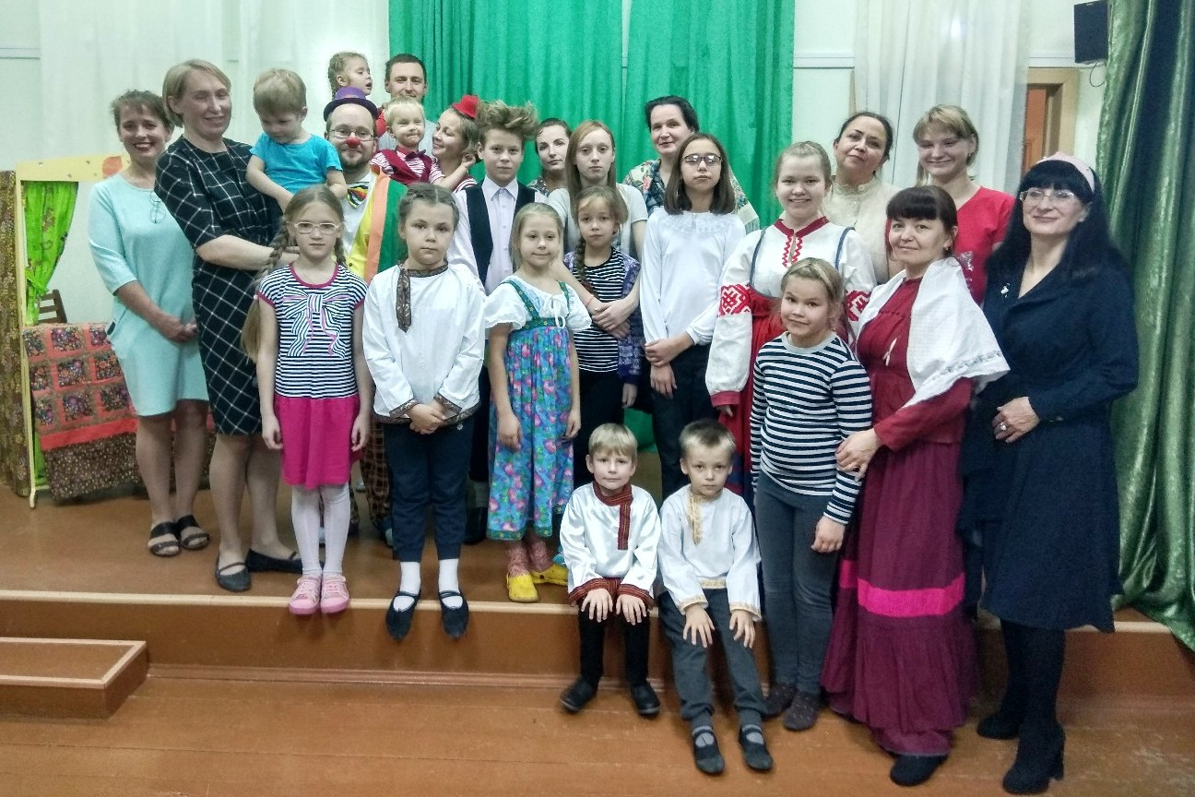
Школа семейного театра «Бабушкины сказки»
Сумма гранта: 48 000 руб.
Источник: Районный конкурс проектов «Малая культурная мозаика- 2019».

Slide 11
«Домашние клоуны»
Цель проекта: Организация социального сопровождения семей, воспитывающих маломобильных детей, проживающих на территории Каргопольского района Архангельской области.
Мероприятия:
1. Закупка игрового инвентаря и оборудования.
2. Домашнее визитирование семей, воспитывающих маломобильных детей с инвалидностью, проживающих на территории Каргопольского района Архангельской области.
3. Участие в Международной конференции по больничной клоунаде, организованной АНО «Больничные клоуны» (г. Москва).

Slide 12
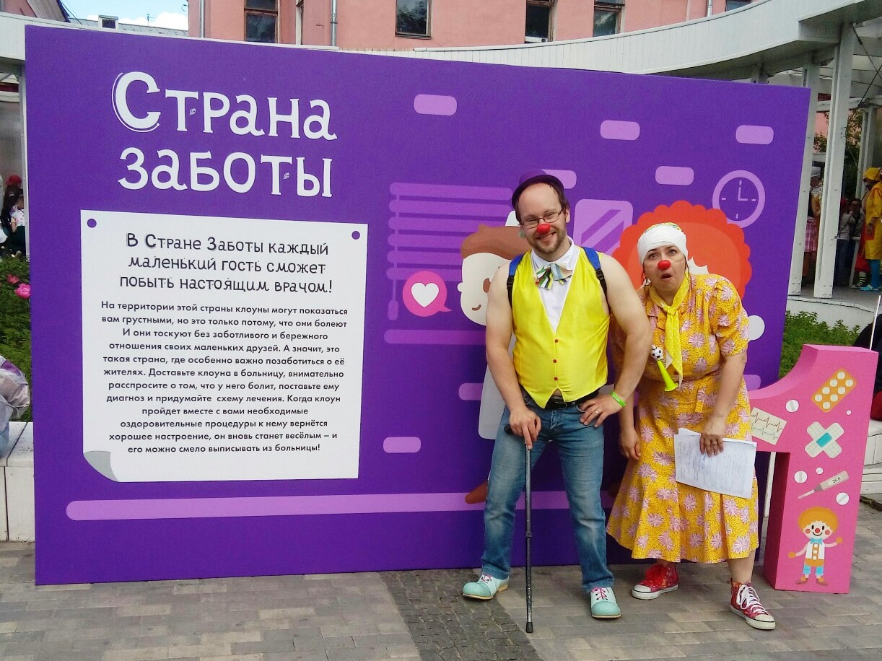
«Домашние клоуны»
Сумма гранта: 14 888,40 руб.
Источник: Специализированный фонд целевого капитала «Фонд поддержки исторических и культурных исследований «Истоки».

Slide 13
Спектакль-невидимка «Снежная королева»
Спектакль-невидимка – это не обычный спектакль: в нем будут задействованы лишь голоса актеров, звуки, запахи и касания. Мы предложим зрителям закрыть глаза, включить фантазию и попробовать по-новому прочувствовать окружающий мир. Выбранная форма даст возможность людям с инвалидностью выступать на сцене наравне со здоровыми, ведь единственным рабочим инструментом актеров будет голос.
Для создания спектакля необходимо приобрести и изготовить реквизит. Также мы планируем организовать показы на различных площадках Каргопольского района, Няндомы, Плесецка и Мирного.

Slide 14
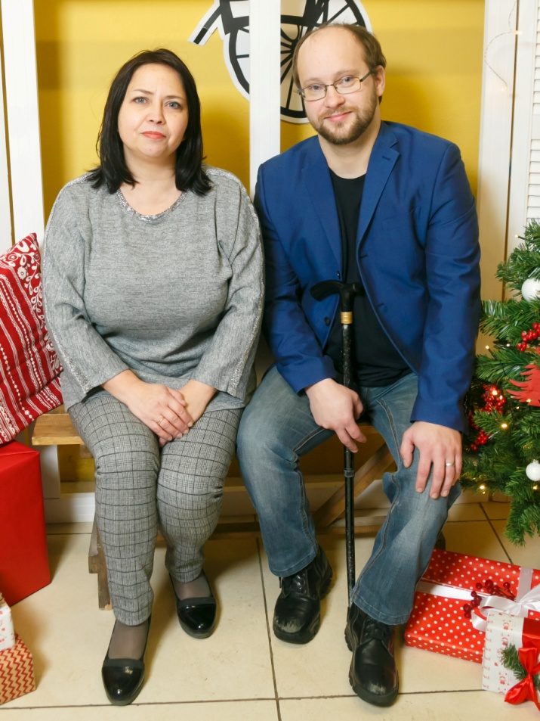
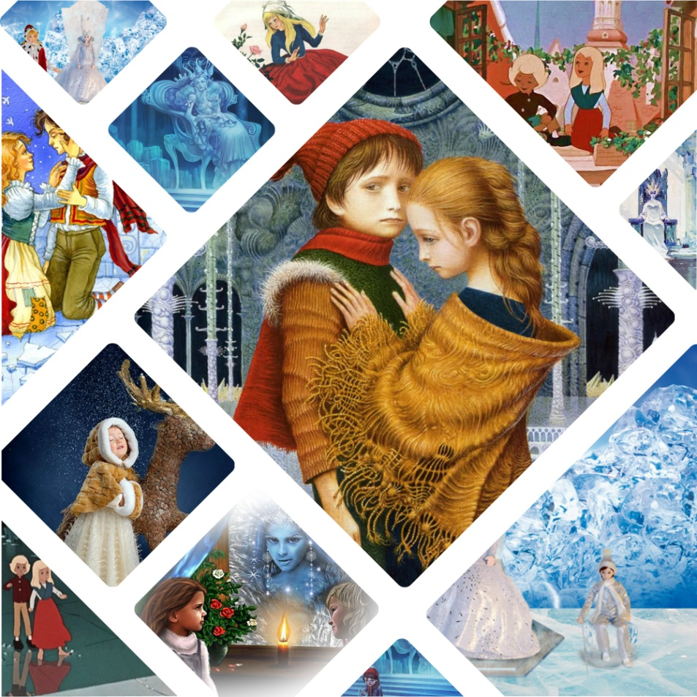
Спектакль-невидимка «Снежная королева»
Сумма гранта: 91 000 руб.
Источник: «Круг благотворителей», организованный Центром социальных технологий «Гарант».

Slide 15
Российско-шведский проект «Ключи 3.0»
Цель: привлечение представителей власти к решению проблем людей с особыми потребностями на уровне местного самоуправления.

Slide 16
«#тАк пРосТо»
Цель проекта: Организация социального сопровождения семей, воспитывающих маломобильных детей, проживающих на территории Каргопольского района Архангельской области.
Мероприятия:
1. Закупка игрового инвентаря и оборудования.
2. Домашнее визитирование семей, воспитывающих маломобильных детей с инвалидностью, проживающих на территории Каргопольского района Архангельской области.
3. Участие в Международной конференции по больничной клоунаде, организованной АНО «Больничные клоуны» (г. Москва).

Slide 17
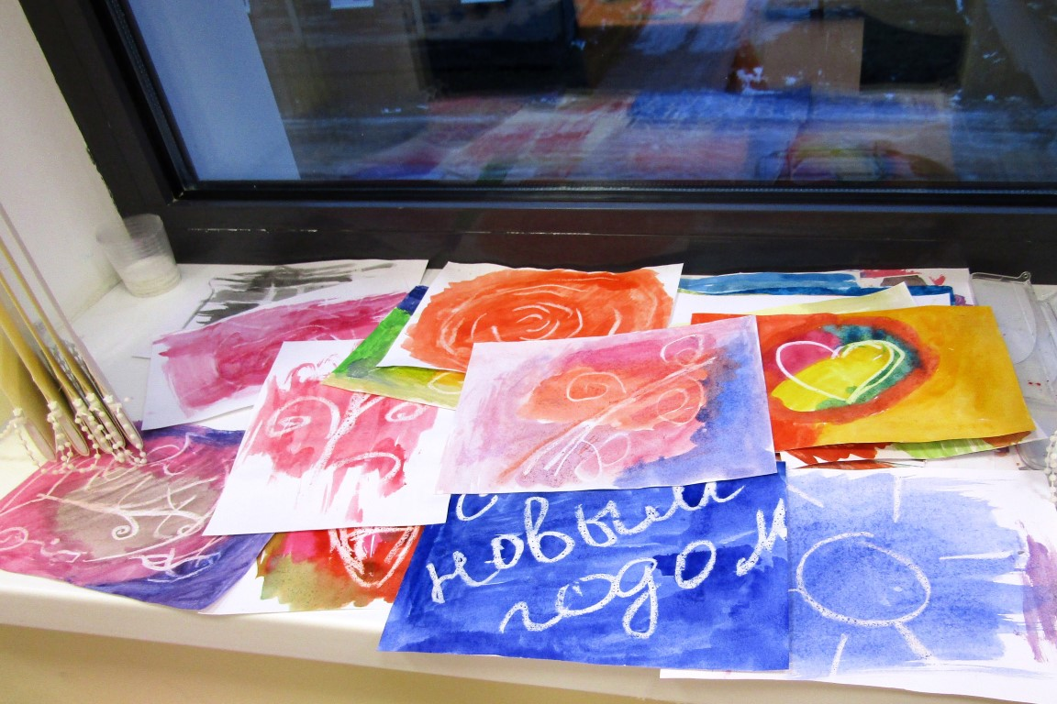
«#тАк пРосТо»
Сумма гранта: 50 000 руб.
Источник: Администрация МО «Каргопольский муниципальный район»

Slide 18
Разработанные проекты
«ОТЦЫ-МОЛОДЦЫ»: Популяризацию физической культуры и любительских видов спорта среди
семей с детьми, в том числе и с ограниченными возможностями здоровья, проживающих на
территории города Каргополь и Каргопольского района Архангельской области. Сумма гранта: 481 316,00 руб. Источник: Фонд президентских грантов.
«А ЗОРИ ЗДЕСЬ ТИХИЕ»: Вовлечение подростков Каргопольского района в экспедиционную и исследовательскую работу через изучение истории Каргопольского района и Республики Карелия в годы Великой Отечественной войны. Сумма гранта: 96 000 руб. Источник: Администрация губернатора и правительство Архангельской области.

Slide 19
Конкурсы проектов
Грантовая программа Фонда «Русский мир»
Сроки: с 1 апреля 2020 г. по 31 мая 2020 г.
Описание: Фонд «Русский мир» дает гранты на реализацию проектов, направленных на популяризацию русского языка и культуры и поддержку программ изучения русского языка, на основании договоров гранта, заключаемых с получателями грантов.
Фонд президентских грантов. С 26 февраля 2020 года — новая волна приема заявок.
Гранты от «Росмолодежь». Молодежная поддержка от 14 до 30 лет, ВУЗы, молодежные НКО, патриотические НКО, творческие таланты и прочее. Всероссийский конкурс волонтерских проектов «Добровольцы России» для молодежи физ.лиц и для НКО в сфере добровольчества.
«Православная инициатива» – социальные проекты, реализуемые совместно с религиозными учреждениями.

